Slide 1
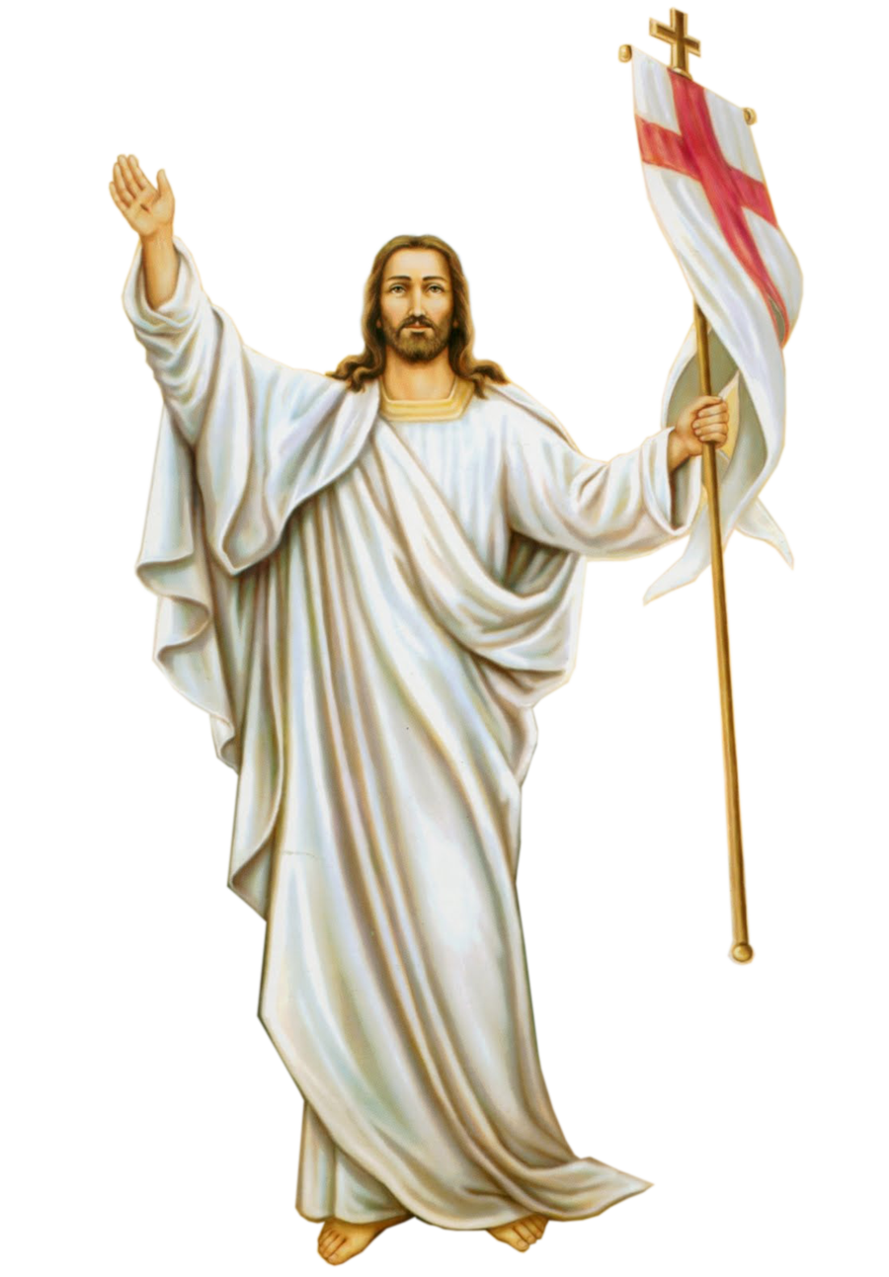
CHÚA NHẬT I PHỤC SINH NL: NÀO HÃY MỪNG VUI , KLONG ĐC:THÁNH VỊNH 117 , KLONG CTL: HOAN CA PS 1 , HÙNG LÂN DL: LỄ TẾ HL: CHÚA ĐÃ SỐNG LẠI KL: CHÚA NAY ĐÃ PS, KLONG

Slide 2
,

Slide 3
Tập Hát Cộng Đoàn

Slide 4
Đk: Đây là ngày Chúa đã làm ra, nào ta hãy hỉ hoan vui mừng.

Slide 5
Chiên Vượt Qua của chúng ta, là Đức Ki-tô. Vậy chúng ta hãy mừng lễ trong Chúa
Alleluia…Alleluia
Alleluia…Alleluia

Slide 7
Lạy Chúa Thánh Thần là Ánh sáng Chân lý vẹn toàn,| Chúa ban những ân huệ thích hợp cho từng thời đại,| và dùng nhiều cách thế kỳ diệu để hướng dẫn Hội Thánh,|

Slide 8
này chúng con đang chung lời cầu nguyện cho các Giám mục,| và những người tham dự Thượng Hội đồng Giám mục thế giới.|

Slide 9
Xin Chúa làm nên cuộc Hiện Xuống mới trong đời sống Hội Thánh,| xin tuôn tràn trên các Mục tử ơn khôn ngoan và thông hiểu,| gìn giữ các ngài luôn hiệp thông với nhau trong Chúa, |

Slide 10
để các ngài cùng nhau tìm hiểu những điều đẹp ý Chúa,| và hướng dẫn đoàn Dân Chúa thực thi những điều Chúa truyền dạy.| Các giáo phận Việt Nam chúng con,|

Slide 11
luôn muốn cùng chung nhịp bước với Hội Thánh hoàn vũ,| xin cho chúng con biết đồng cảm với nỗi thao thức của các Mục tử trên toàn thế giới,| ngày càng ý thức hơn về tình hiệp thông,

Slide 12
thái độ tham gia và lòng nhiệt thành trong sứ vụ của Hội Thánh,| Nhờ lời chuyển cầu của Đức Trinh Nữ Maria,| Nữ Vương các Tông đồ và là Mẹ của Hội Thánh,|

Slide 13
Chúng con dâng lời khẩn cầu lên Chúa,| là đấng hoạt động mọi nơi mọi thời,| trong sự hiệp thông với Chúa Cha và Chúa Con,| luôn mãi mãi đến muôn đời. Amen.

Slide 14
,

Slide 15
Ca nhập lễ
Nào Hãy Mừng Vui
St: Lm. Kim Long

Slide 16
ĐK. Nào ta hãy mừng vui, Chúa chiến thắng tử thần rồi, nguồn sống mới chiếu sáng tuyệt vời. Al-lê-lu-ia.

Slide 17
** Nào ta hãy mừng vui, Chúa đã sống lại rạng ngời và Máu Thánh xóa hết tội đời, Al-lê-lu-ia.

Slide 18
Tk1. Thánh giá Chúa vươn cao dâng lễ hy sinh, cho nhân thế muôn đời sống trong ân tình.

Slide 19
ĐK. Nào ta hãy mừng vui, Chúa chiến thắng tử thần rồi, nguồn sống mới chiếu sáng tuyệt vời. Al-lê-lu-ia.

Slide 20
** Nào ta hãy mừng vui, Chúa đã sống lại rạng ngời và Máu Thánh xóa hết tội đời, Al-lê-lu-ia.

Slide 21
Tk2. Sức sống đã khai nguyên trong những thương đau, ân thiêng đã khơi nguồn giữa bao khổ sầu.

Slide 22
ĐK. Nào ta hãy mừng vui, Chúa chiến thắng tử thần rồi, nguồn sống mới chiếu sáng tuyệt vời. Al-lê-lu-ia.

Slide 23
** Nào ta hãy mừng vui, Chúa đã sống lại rạng ngời và Máu Thánh xóa hết tội đời, Al-lê-lu-ia.

Slide 24
Tk3. Vác thánh giá trung kiên theo Chúa nơi nơi, mai đây sẽ chung phần phúc vinh trên trời.

Slide 25
ĐK. Nào ta hãy mừng vui, Chúa chiến thắng tử thần rồi, nguồn sống mới chiếu sáng tuyệt vời. Al-lê-lu-ia.

Slide 26
** Nào ta hãy mừng vui, Chúa đã sống lại rạng ngời và Máu Thánh xóa hết tội đời, Al-lê-lu-ia.

Slide 28
Nghi Thức Rảy Nước Thánh
Tôi Đã Thấy Nước
St: Gm. Nguyễn Văn Hòa

Slide 29
Tôi đã thấy nước từ bên phải Đền Thờ chảy ra. Al-le-lu-ia. Và nước ấy chảy đến những ai, thì tất cả được cứu rỗi và reo lên: Al-le-lu-ia. Al-le-lu-ia.

Slide 30
Hãy ca tụng Chúa, vì Người nhân lành, vì lượng từ bi của Người tồn tại muôn đời.

Slide 31
Sáng danh Đức Chúa Cha, và Đức Chúa Con, và Đức Chúa Thánh Thần, như đã có trước vô cùng và bây giờ và hằng có, và đời đời chẳng cùng. Amen.

Slide 33
KINH VINH DANH Ca Lên Đi 2 St: Lm. Kim Long
Ca Đoàn Thánh Gia

Slide 34
A+B. Và bình an dưới thế, bình an dưới thế cho người thiện tâm.
Chủ tế:
Vinh danh Thiên Chúa trên các tầng trời.

Slide 35
B. Chúng con chúc tụng Chúa.
A. Chúng con ca ngợi Chúa.

Slide 36
B. Chúng con tôn vinh Chúa.
A. Chúng con thờ lạy Chúa.

Slide 37
B. Lạy Chúa là Thiên Chúa, là Vua trên trời, là Chúa Cha toàn năng.
A. Chúng con cảm tạ Chúa vì vinh quang cao cả Chúa.

Slide 38
B. Lạy Chúa là Thiên Chúa, là Chiên Thiên Chúa, là Con Đức Chúa Cha.
A. Lạy Con Một Thiên Chúa, Chúa Giê-su Ki-tô.

Slide 39
B. xin thương, xin thương, xin thương xót chúng con.
A. Chúa xóa tội trần gian.

Slide 40
B. Xin nhận lời chúng con cầu khẩn.
A. Chúa xóa tội trần gian

Slide 41
A. Chúa ngự bên hữu Đức Chúa Cha B. xin thương, xin thương, xin thương xót chúng con.

Slide 42
Chỉ có Chúa là Đấng Thánh, chỉ có Chúa là Chúa, chỉ có Chúa là Đấng Tối Cao.
A+B. Vì lạy Chúa Giê-su Ki-tô

Slide 43
*** Cùng Đức Chúa Thánh Thần trong vinh quang Đức Chúa Cha. A-men A-men.

Slide 45
Đk: Đây là ngày Chúa đã làm ra, nào ta hãy hỉ hoan vui mừng.

Slide 46
Tk1: Chúc tụng Chúa vì Ngài nhân từ, ngàn đời Chúa vẫn trọn tình thương.

Slide 47
** Is-ra-el hãy nói lên rằng, ngàn đời Chúa vẫn trọn tình thương.

Slide 48
Đk: Đây là ngày Chúa đã làm ra, nào ta hãy hỉ hoan vui mừng.

Slide 49
Tk2: Cánh tay Chúa vận dụng uy lực, kìa là cánh hữu Ngài vùng cao,

Slide 50
** Thoát vong thân và sống loan truyền sự nghiệp Chúa trót cả đời tôi.

Slide 51
Đk: Đây là ngày Chúa đã làm ra, nào ta hãy hỉ hoan vui mừng.

Slide 52
Tk3: Đó viên đá thợ nề đã loại, lại thành đá góc tường rồi đây,

Slide 53
** Đó chính công trình Chúa đã làm kỳ diệu trước mắt mọi phạm nhân.

Slide 54
Đk: Đây là ngày Chúa đã làm ra, nào ta hãy hỉ hoan vui mừng.

Slide 56
Ca tiếp liên HOAN CA PHỤC SINH St: Hùng Lân

Slide 57
ĐK1. Bà Ma-ri-a ơi trên đường bà thấy những gì, trên đường bà thấy những gì, xin kể cho chúng tôi nghe, xin kể cho chúng tôi nghe.

Slide 58
Tk1. Tôi là tôi đã thấy nấm mồ của Đức Ki-tô, Người đã sống lại và đã ra khỏi mồ, Người đang là đang sống vinh quang, sống vinh quang (ĐK1)

Slide 59
ĐK1. Bà Ma-ri-a ơi trên đường bà thấy những gì, trên đường bà thấy những gì, xin kể cho chúng tôi nghe, xin kể cho chúng tôi nghe.

Slide 60
Tk2. Tôi là tôi đã thấy Chiên Con cứu chuộc đoàn chiên, Đức Ki-tô vô tội đã hòa giải tội nhân. Hòa giải tội nhân với Chúa, với Chúa là Chúa Cha (ĐK1)

Slide 61
ĐK1. Bà Ma-ri-a ơi trên đường bà thấy những gì, trên đường bà thấy những gì, xin kể cho chúng tôi nghe, xin kể cho chúng tôi nghe.

Slide 62
Tk3. Tôi là tôi đã thấy sống chết giao tranh cùng nhau, trong một cuộc đấu diệu kỳ, và tướng lãnh sự sống, đã chết tuy đã chết đi, nhưng Người đã sống lại, sống lại mà trị vì (ĐK2)

Slide 63
ĐK2. Ngợi khen Vua Ki-tô sống lại và ra khỏi mồ. Tin Mừng vượt qua đây rồi, phúc trường sinh đến ai ơi, phúc trường sinh đến ai ơi.

Slide 64
Tk4. Tôi là tôi đã thấy Thiên Thần làm chứng tỏ tường: khăn liệm và y phục Người còn nguyên trong mồ đá. Nhưng Người đã sống lại, và đi trước chư vị, đến Ga-li-lê-a, đến Ga-li-lê-a. (ĐK2)

Slide 65
ĐK2. Ngợi khen Vua Ki-tô sống lại và ra khỏi mồ. Tin Mừng vượt qua đây rồi, phúc trường sinh đến ai ơi, phúc trường sinh đến ai ơi.

Slide 67
Chiên Vượt Qua của chúng ta, là Đức Ki-tô. Vậy chúng ta hãy mừng lễ trong Chúa
Alleluia…Alleluia
Alleluia…Alleluia

Slide 68
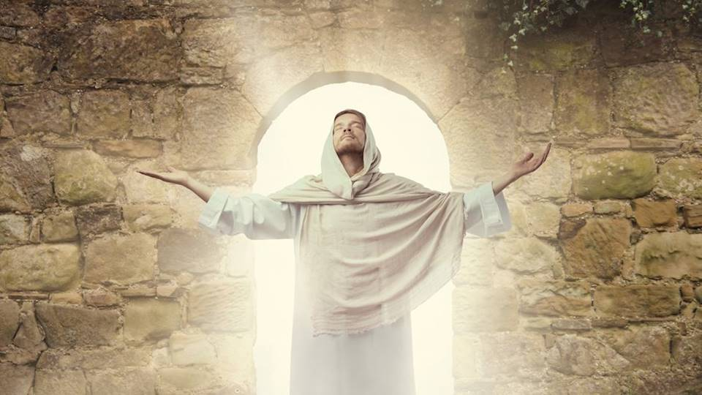

Slide 70
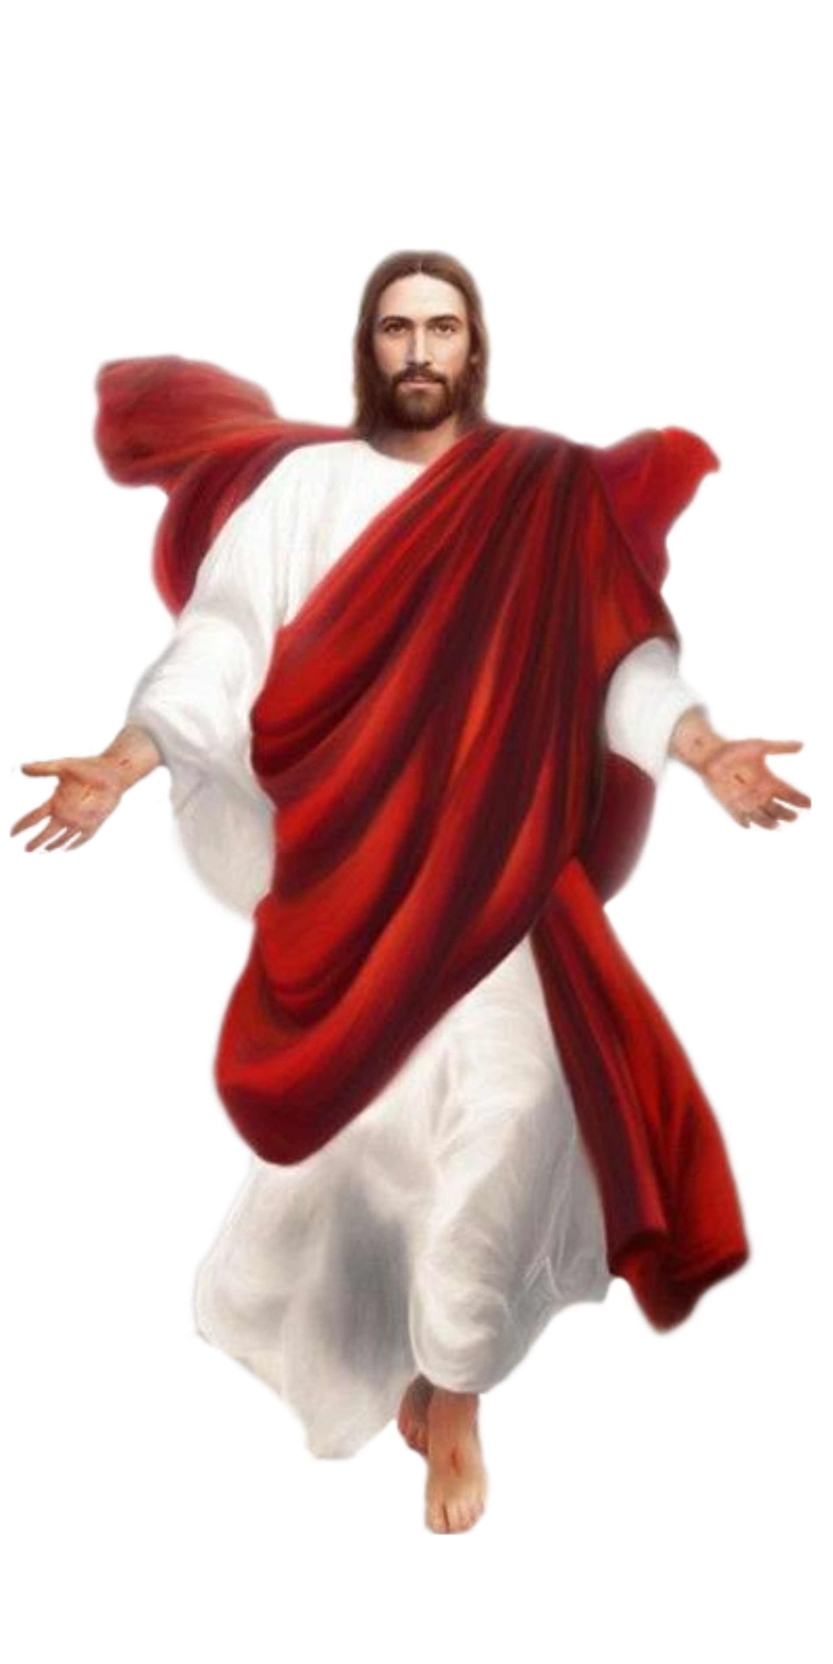
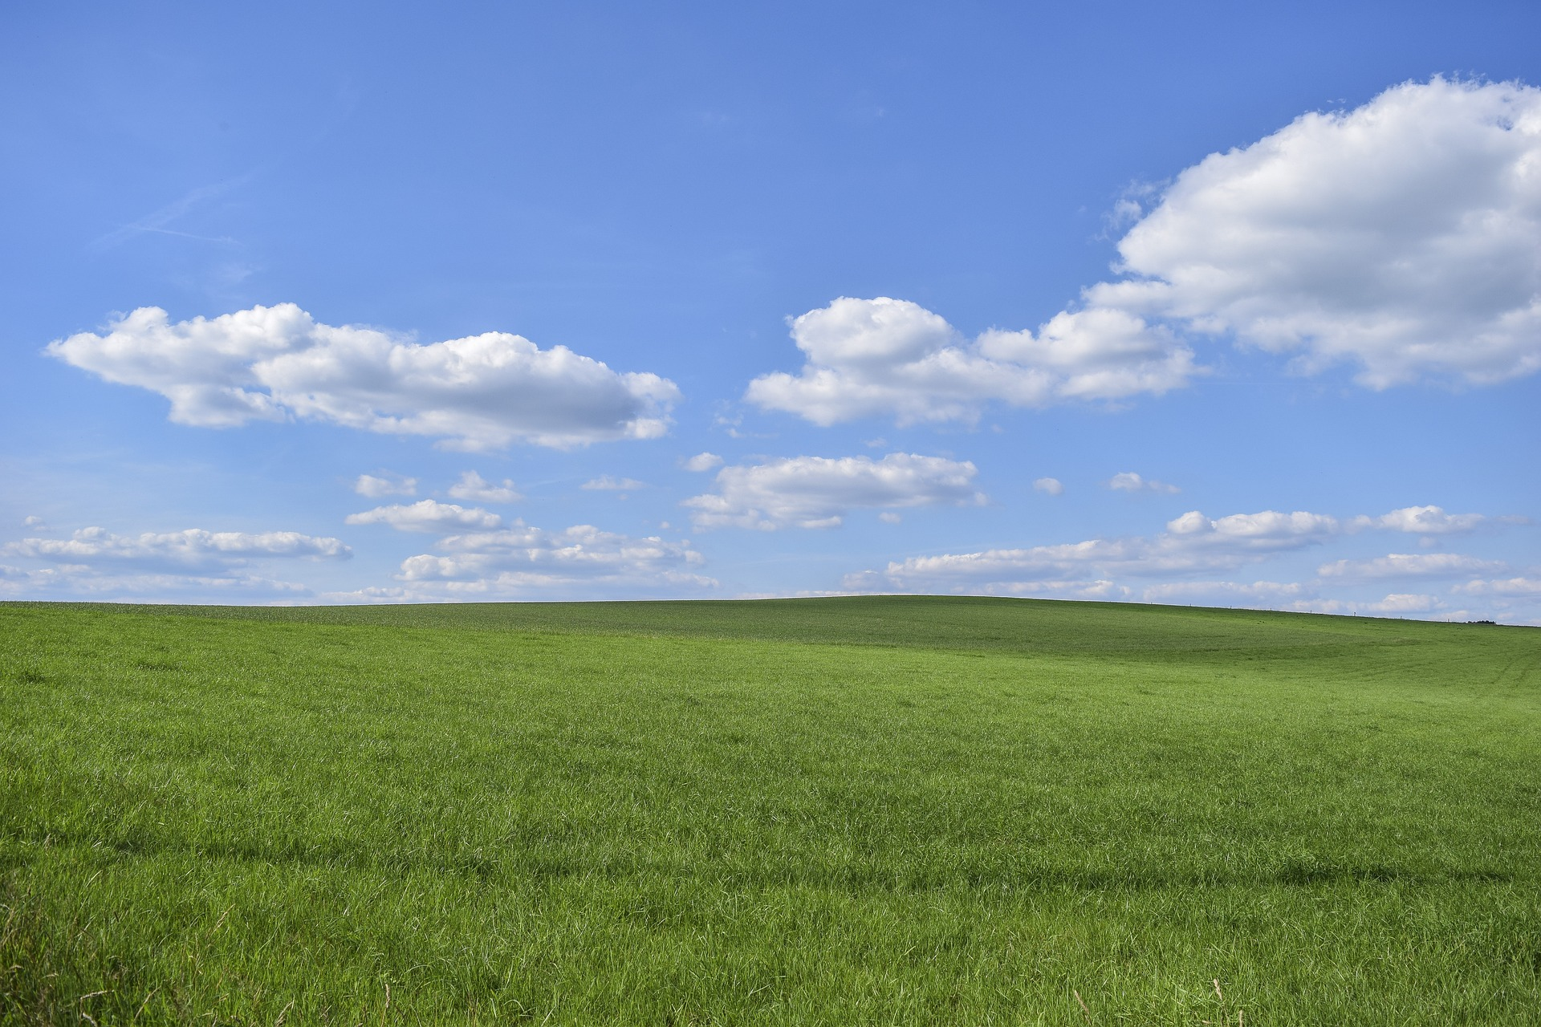
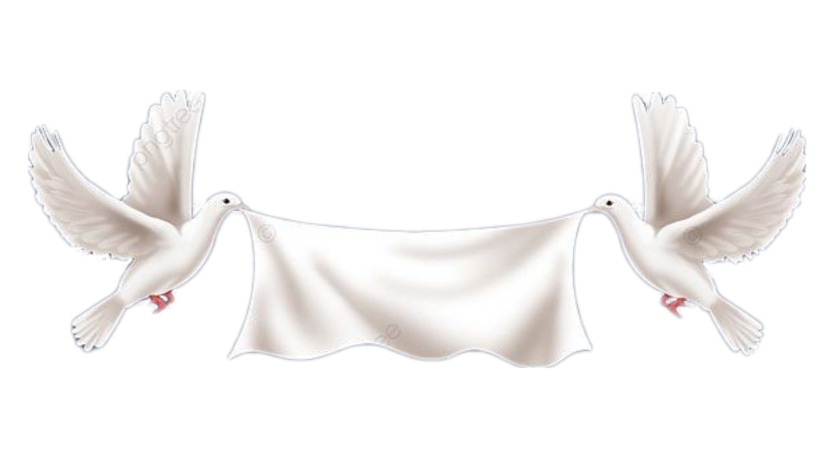
KINH TIN KÍNH

Slide 71
- Đấng tạo thành trời đất, muôn vật hữu hình và vô hình.
Chủ Tế
Tôi tin kính một Thiên Chúa là Cha toàn năng

Slide 72
Tôi tin kính một Chúa Giêsu Kitô, Con Một Thiên Chúa, Sinh bởi Đức Chúa Cha từ trước muôn đời.

Slide 73
Người là Thiên Chúa bởi Thiên Chúa, Ánh Sáng bởi Ánh Sáng, Thiên Chúa thật bởi Thiên Chúa thật,

Slide 74
được sinh ra mà không phải được tạo thành, đồng bản thể với Đức Chúa Cha: nhờ Người mà muôn vật được tạo thành.

Slide 75
Vì loài người chúng ta và để cứu độ chúng ta, Người đã từ trời xuống thế.

Slide 76
Bởi phép Đức Chúa Thánh Thần, Người đã nhập thể trong lòng Trinh Nữ Maria, và đã làm người.

Slide 77
Người chịu đóng đinh vào thập giá vì chúng ta, thời quan Phongxiô Philatô; Người chịu khổ hình và mai táng, ngày thứ ba Người sống lại như lời Thánh Kinh.

Slide 78
Người lên trời, ngự bên hữu Đức Chúa Cha, và Người sẽ lại đến trong vinh quang để phán xét kẻ sống và kẻ chết, Nước Người sẽ không bao giờ cùng.

Slide 79
Tôi tin kính Đức Chúa Thánh Thần là Thiên Chúa và là Đấng ban sự sống, Người bởi Đức Chúa Cha và Đức Chúa Con mà ra,

Slide 80
Người được phụng thờ và tôn vinh cùng với Đức Chúa Cha và Đức Chúa Con: Người đã dùng các tiên tri mà phán dạy.

Slide 81
Tôi tin Hội Thánh duy nhất thánh thiện công giáo và tông truyền.Tôi tuyên xưng có một Phép Rửa để tha tội. Tôi trông đợi kẻ chết sống lại và sự sống đời sau. Amen.

Slide 83
Ca Dâng Lễ
LỄ TẾ
( KHI CUỘC ĐỜI LÀ CỦA LỄ )
Nhạc Ánh Đăng + Lời Thiên Cung

Slide 84
Tk1. Trên đĩa thánh cuộc đời Chúa ơi, con xin dâng tấm bánh này cuộc sống. Trong chén thánh cuộc đời Chúa ơi, này những giọt đắng hy sinh trong đời.

Slide 85
ĐK. Nhưng hãy vui lên hãy ca lên hãy reo mừng, Al-le-lu-ia. Vì tận cuối đêm dài đã ló rạng bình minh của ngày sống lại.

Slide 86
** Nhưng hãy vui lên hãy ca lên hãy reo mừng, Al-le-lu-ia. Vì tận cuối đông dài đã xuất hiện mùa xuân không bao giờ phai.

Slide 87
Tk2. Trên đĩa thánh cuộc đời Chúa ơi, con xin dâng những tháng ngày trần thế. Trong chén đắng cuộc đời Chúa ơi, này những thao thức băn khoăn trong đời.

Slide 88
ĐK. Nhưng hãy vui lên hãy ca lên hãy reo mừng, Al-le-lu-ia. Vì tận cuối đêm dài đã ló rạng bình minh của ngày sống lại.

Slide 89
** Nhưng hãy vui lên hãy ca lên hãy reo mừng, Al-le-lu-ia. Vì tận cuối đông dài đã xuất hiện mùa xuân không bao giờ phai.

Slide 90
Tk3. Trên đĩa thánh cuộc đời Chúa ơi, con tim con sẽ ép thành lễ tế. Trong chén thánh cuộc đời Chúa ơi, này những giọt máu cô đơn trong đời

Slide 91
ĐK. Nhưng hãy vui lên hãy ca lên hãy reo mừng, Al-le-lu-ia. Vì tận cuối đêm dài đã ló rạng bình minh của ngày sống lại.

Slide 92
** Nhưng hãy vui lên hãy ca lên hãy reo mừng, Al-le-lu-ia. Vì tận cuối đông dài đã xuất hiện mùa xuân không bao giờ phai.

Slide 94
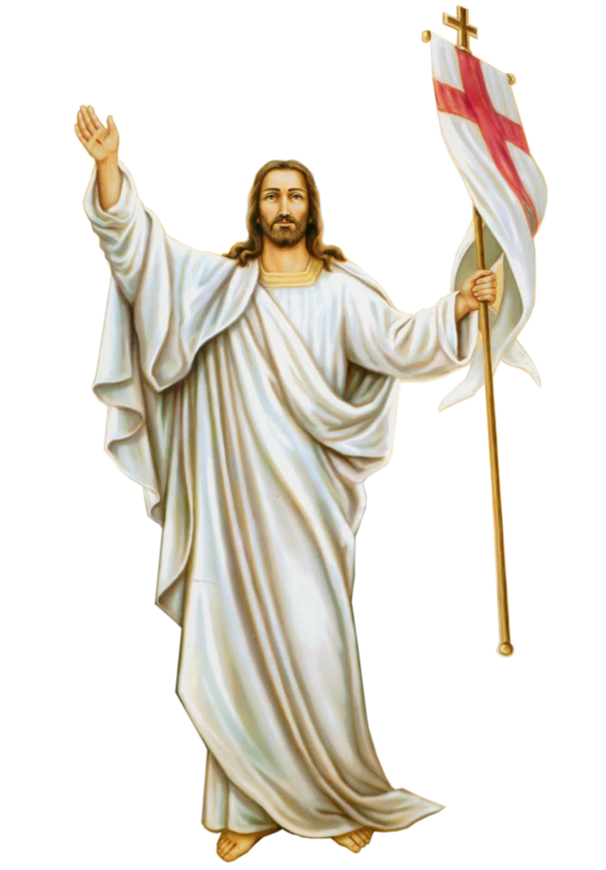
Ca Hiệp Lễ 2
HOAN CA PHỤC SINH St: Lm Nguyễn Duy

Slide 95
ĐK: Chúa đã sống lại thật rồi. Chúa đã sống lại thật rồi người ơi vui lên tiếng ca. Chúa đã sống lại thật rồi. Chúa chiến thắng tử thần rồi đem nguồn hạnh phúc khắp nơi

Slide 96
Tk1. Vì đêm qua đã tàn rồi, giờ vinh quang Chúa rạng ngời, ngày tươi lên ánh vui. Hồng ân Thiên Chúa tuyệt vời, Ngài ban cho khắp trần đời, mừng hát lên người ơi.

Slide 97
ĐK: Chúa đã sống lại thật rồi. Chúa đã sống lại thật rồi người ơi vui lên tiếng ca. Chúa đã sống lại thật rồi. Chúa chiến thắng tử thần rồi đem nguồn hạnh phúc khắp nơi

Slide 98
Tk2. Nguồn ân thiêng Chúa dạt dào, tình yêu ôi quá nhiệm mầu, Ngài chịu bao đớn đau. Để cho nhân thế khổ sầu hưởng niềm vui sống ngọt ngào, hạnh phúc mãi ngàn sau.

Slide 99
ĐK: Chúa đã sống lại thật rồi. Chúa đã sống lại thật rồi người ơi vui lên tiếng ca. Chúa đã sống lại thật rồi. Chúa chiến thắng tử thần rồi đem nguồn hạnh phúc khắp nơi

Slide 100
Tk3. Họp nhau đây những đoàn người, từ muôn phương đến mừng Ngài, mừng Chiên con hiển vinh. Lời hoan ca rất đậm tình, đoàn con dâng tấm lòng thành, hòa khúc ca trường sinh.

Slide 101
ĐK: Chúa đã sống lại thật rồi. Chúa đã sống lại thật rồi người ơi vui lên tiếng ca. Chúa đã sống lại thật rồi. Chúa chiến thắng tử thần rồi đem nguồn hạnh phúc khắp nơi

Slide 102
Tk4. Hằng theo chân Chúa mọi ngày, đường thương đau dẫu còn dài nguyện thề đâu dám phai. Vì hy sinh vác thập hình, để mai sau sống trọn tình, cùng Chúa trong hiển vinh

Slide 103
ĐK: Chúa đã sống lại thật rồi. Chúa đã sống lại thật rồi người ơi vui lên tiếng ca. Chúa đã sống lại thật rồi. Chúa chiến thắng tử thần rồi đem nguồn hạnh phúc khắp nơi

Slide 104
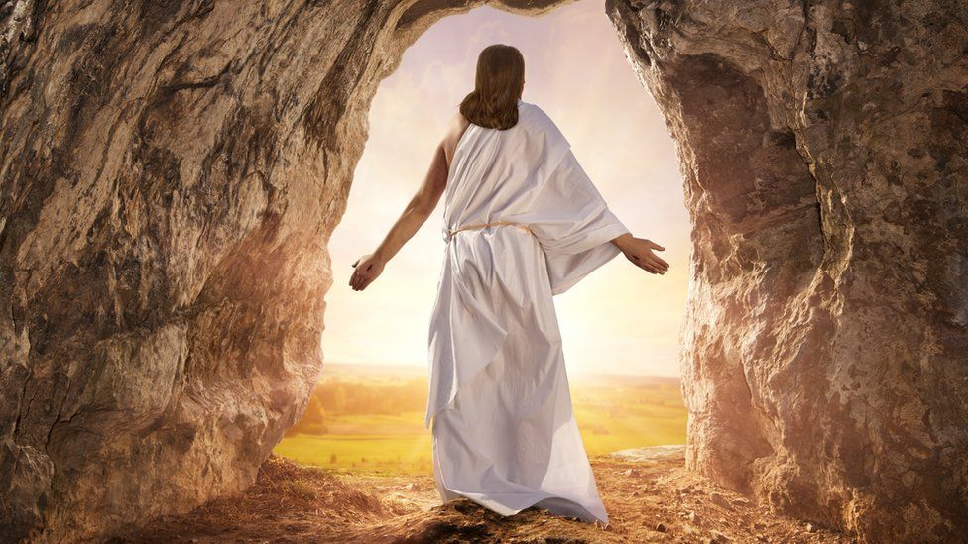

Slide 105
Ca kết lễ
CHÚA NAY THỰC ĐÃ PHỤC SINH
Lm. Kim Long

Slide 106
Đk: Chúa nay thực đã phục sinh. Al-lê-lu-ia Al-lê-lu-ia.

Slide 107
Tk1: Ngài từ trong kẻ chết sống lại. Al-lê-lu-ia, Al-lê-lu-ia. Và niềm vui tràn lan nơi nơi.

Slide 108
Đk: Chúa nay thực đã phục sinh. Al-lê-lu-ia Al-lê-lu-ia.

Slide 109
Tk2: Ngài toàn thắng tội lỗi thế trần. Al-lê-lu-ia, Al-lê-lu-ia. Và ngàn dân hưởng ơn cứu rỗi.

Slide 110
Đk: Chúa nay thực đã phục sinh. Al-lê-lu-ia Al-lê-lu-ia.

